Slide 2
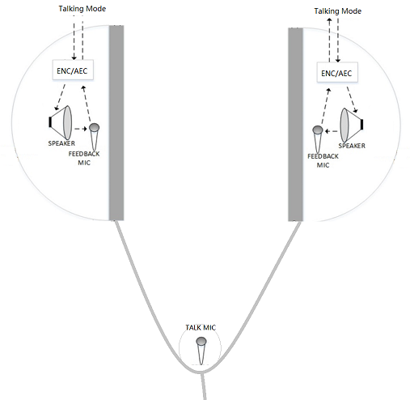
颈挂蓝牙开发规格——麦克风拓扑
Talk Mic x 1
FB Mic x 2

Slide 3
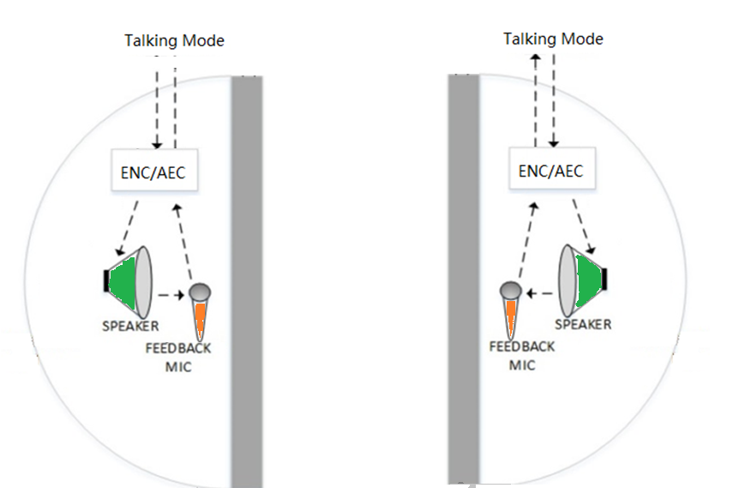
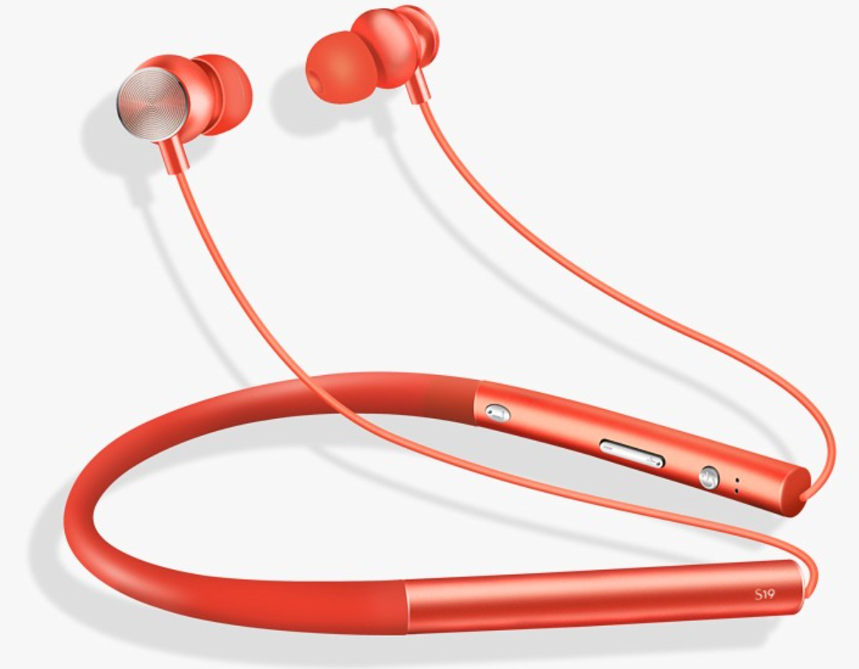

SNC8600
AEC参考信号
AMIC2_IN
AMIC1_IN
ENC+AEC
算法
FB Mic PDM数据
DMIC2_IN
DMIC1_IN
Bluetooth Solution
I2S_SDO
RF
I2S_SDI
UART
DAC L
UART
Power
DAC R
DFU_Trigger
GPIO1
MIC_IN
GPIO2

Slide 4
 | 明细 |  | 颈挂式蓝牙耳机 |  | TWS
 |  | SNC8600 | 明细 |  | 资源支持及说明 |  | 实现主体
算法 | ENC | √ | FB Mic ANC |  |  | FB Mic ANC | √
 | Speaker ANC | × |  |  |  | 必须要蓝牙支持并实现 | √
Mic | FB Mic | √ | 左右耳各1个，共2个 |  |  | 左右耳各1个，共2个 | √
 | FF Mic | × | 不支持 |  |  | 左右耳各1个，共2个 | √
 | Talk Mic | √ | 1个 |  |  | 左右耳各1个，共2个 | √
Speaker | 立体声 | √ |  |  |  |  | √
蓝牙连接状态 | 提示音 | √ | 连接状态提示 |  |  |  | √
 | 指示灯（蓝色LED） | √ |  |  |  | 充电仓实现 | √
按键 | 配对 | √ |  |  |  | 充电仓实现 | √
 | 音量加减 | √ |  |  |  |  | √
 | 播放暂停 | √ |  |  |  |  | √
 | 电源开关 | √ |  |  |  | 充电仓霍尔开关实现 | √
 | ENC模式切换 | √ |  |  |  |  | √
电池 | 充电指示灯（红色 LED） | √ |  |  |  | 充电仓实现 | √
 | 提示音 | √ |  |  |  |  | √
 | 电量检测（ADC） | √ |  |  |  | 耳机和充电仓都要实现
其他 | 默认修正Speaker频响 | √
 | 动态低频调整 | √
 | 26MHz晶振共享 | √

Slide 5
降噪算法对比
算法 | 方案 | FB | FF | Tmic | TS | 降噪深度(dB)
SPK ANC | BT(Brand?) |  | √ |  |  | 22~25
 |  | √ | √ |  |  | 30~40
ENC/Mic ANC | BT(Brand?) |  |  | √
 |  |  | √ | √
 | SNC8600 | √ |  |  |  | 12
 |  |  |  |  | √

Slide 6
颈挂蓝牙开发规格——UI
按键
音量+
短按音量加1；长按持续递增；音量最大时有语音提示
音量-
短按音量减1；长按持续递减；音量最小时有语音提示
播放/暂停
开关/ENC模式切换
[开关] 关机状态长按：开机；开机状态长按：关机
[ENC模式切换] 切换模式下：短按切换ENC模式（FB→Tmic→关闭）; 非切换模式下：短按进入切换模式（语音提示当前模式）
LED
红灯：电量指示（电池满电：4.2V）
[充电指示] 电量<=95%：常亮；电量>95%：常灭
[电量提示] 电量>95%：常灭；电量<=3.3V:闪烁提示低电；电量<=3.1V:关机；
蓝灯：BT连接状态
[配对] 2Hz快闪
[连接] 1Hz慢闪

